Slide 1
大学物理学
第十章 气体动理论

Slide 2
导 论
热学（ thermology ）是研究物质的热现象与热运动的规律及其应用的学科，是物理学的一个重要组成部分。
根据对热现象研究方法的不同，热学又可分为宏观理论和微观理论两部分。
微观理论
统计物理学
宏观理论
热力学
宏观热现象
宏观热现象微观本质
宏观热现象的规律
微观模型
统计方法
观察实验
力学规律
逻辑推理
微观量
统计平均
宏观量
描写单个微观粒子特征的量。如分子质量、位置、速度、能量等。
描写宏观物质整体特征的量。如体积、温度、压强和内能等。

Slide 3

§ 8.1 气体动理论的基本概念
一、状态参量、平衡状态与非平衡状态
1、系统与外界
由大量分子、原子组成的宏观物质称为热力学系统或系统。
系统以外且与系统发生物质、能量交换的物质系统称为外界。
系统与外界之间的界面叫做系统的边界 。
根据系统和外界的关系，可将系统分为以下几种类型：
孤立系统：与外界不发生任何物质和能量交换的系统 。
封闭系统：与外界只有能量交换没有物质交换的系统 。
开放系统：与外界同时发生能量交换和物质交换的系统。

Slide 4




2、状态参量
描述热力学系统状态的宏观物理量，称为状态参量。
常见的热力学系统的状态参量是压强、体积和温度等。
压强 p ：垂直作用于容器壁单位面积上的压力。（力学描述）
单位：
标准大气压：
体积V ：气体所能达到的最大空间。（几何描述）
单位：
温度T ：描述系统冷热程度的物理量 ，标志系统内部分子
无序运动的剧烈程度。（热学描述）
热力学温标 T ：单位为K（开尔文）
摄氏温标 t ：单位为⁰C（摄氏度）。
摄氏温标与热力学温标的关系为：

Slide 5

3、平衡态
在没有外界作用的条件下，系统的宏观性质不随时间变化的状态，称为平衡态。
平衡态可用 p -V 图上的一点表示。
p
p
平衡态
a
a
说明
1）单一性，状态参量处处相等。
2）稳定性，状态参量与时间无关。
3）平衡态是热动平衡。
p
b
平衡态
b
O
V
V
V
4、平衡过程
a
b
若从一个平衡态到另一个平衡态的过程中所有状态都无限接近平衡态，则此过程为平衡过程或称准静态过程。
准静态过程是无限缓慢的状态变化过程，是实际过程的抽象，是理想的物理模型．
p
平衡态
p
a
a
准静态过程
准静态过程可用 p-V 图中的连续曲线表示。
p
b
平衡态
b
O
V
V
V
a
b

Slide 6
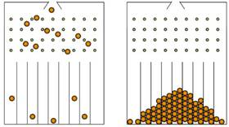
二、统计规律的基本概念
1、偶然事件：在一定条件下可能发生也可能不发生的事件。
例：伽尔顿板实验
对单个小球而言，其运动规律完全是偶然的。
大量小球或一个小球重复投入许多次的分布具有必然性；
2、统计规律：大量偶然事件的总体所具有的规律性 。
寻找统计规律的方法
求统计平均值
即系统的宏观性质是大量微观粒子运动的统计平均结果，宏观量与相应的微观量的统计平均值有关。

Slide 7
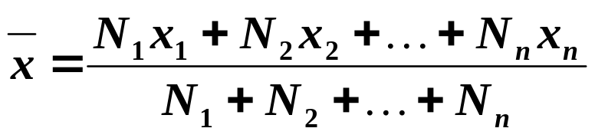
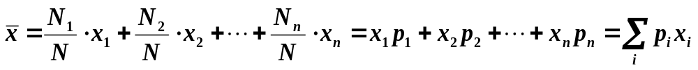
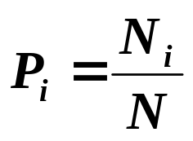
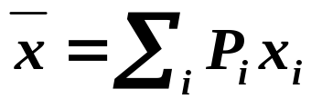
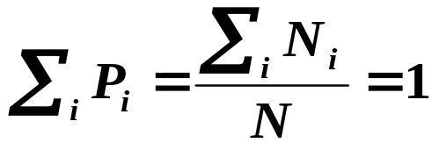
3、统计平均值与概率
设在测量某一量 x 时，x₁出现了N₁次， x₂出现了N₂次… x _{n}出现了N _{n}次。
定义
x 的统计平均值。
定义
x _{i} 出现的概率
描述随机事件出现的可能性大小的量
统计平均值
系统处于一切可能状态的概率总和等于1。
归一化条件
4、涨落：宏观量的实际测量值与统计平均值的偏差。

Slide 8

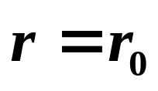
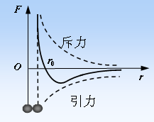
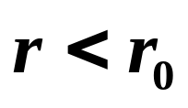
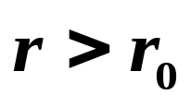
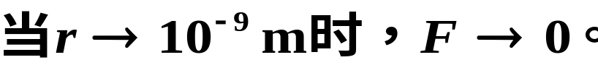
三、物质的微观结构模型
1、分子、原子观点:
宏观物体由大量微观粒子（分子、原子)组成 。
2、分子运动的观点：
组成物质的分子在永不停息地作无规则的热运动。（T）
3、分子力观点：分子间有相互作用力。
当 时，分子处于平衡
状态，分子力为零；
当 时，分子力
主要表现为斥力；
当 时，分子力
主要表现为引力。

Slide 9
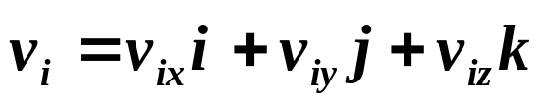
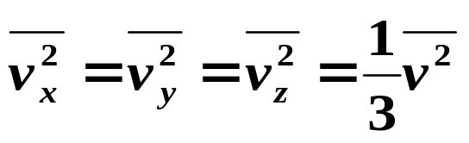
四、理想气体的微观结构模型与统计假设
1、理想气体的微观结构模型：
1）理想气体分子可视为质点，运动遵循牛顿运动定律。
2）理想气体分子间、分子与器壁间的碰撞是完全弹性的。
3）除碰撞瞬间外，理想气体分子间无相互作用。
2、统计假设: （平衡态）
1）理想气体分子是均匀分布（分子数密度相等）的。
2）在平衡状态下，理想气体分子沿各方向运动的概率相同。
分子运动速度
分子沿各个方向运动的速度分量的平方的平均值相等。

Slide 10
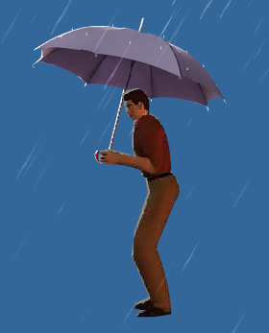
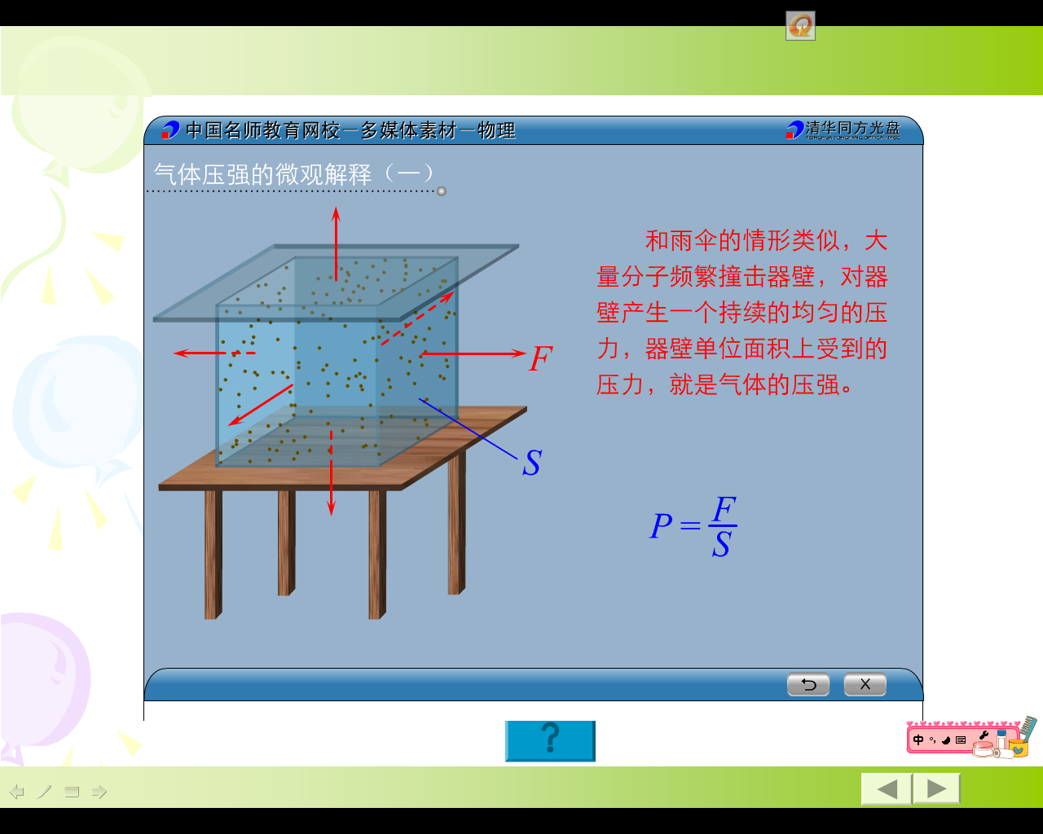
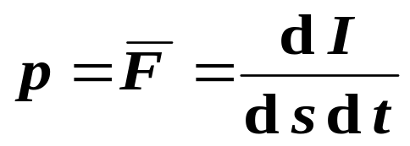
§ 10.2 理想气体的压强和温度的微观解释
一、压强的微观本质
密集的雨点持续地倾泻在伞面上，对伞面产生一个持续的压力，由此产生作用于伞面上的压强 。
容器中数目巨大的气体分子频繁碰撞器壁，会对器壁产生持续的压力，从而产生器壁上的压强．
微观本质
大量分子不断碰撞器壁，对器壁单位面积的平均冲力。
压强：大量分子碰撞器壁单位时间内、作用于器壁单位面积
的平均冲量。

Slide 11

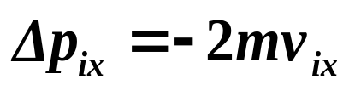



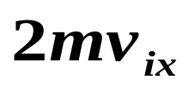



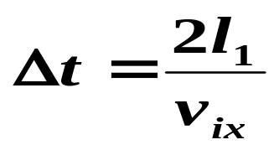




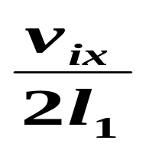


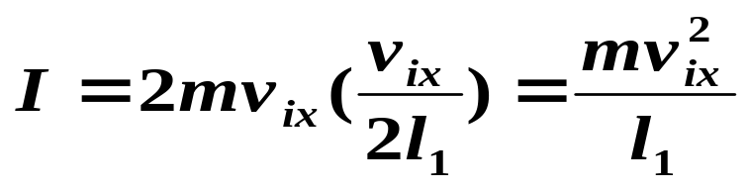



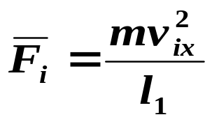
二、理想气体的压强公式
研究对象：立方容器l ₁、l₂、l₃ ；总分子数 N；分子质量为m 。
单个分子遵循力学规律
分子碰撞A₁前后动量变化：
分子碰撞 1次给A₁的冲量为：
两次碰撞A₁的时间间隔：
单位时间内与A ₁ 碰撞的次数：
单位时间施予A₁ 的总冲量：
单位时间施予A₁ 的平均冲力：

Slide 12
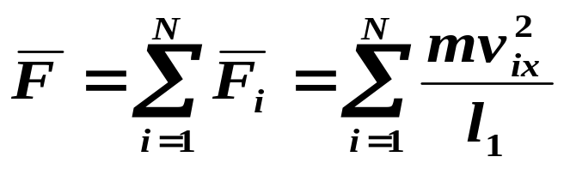
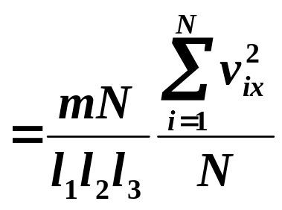
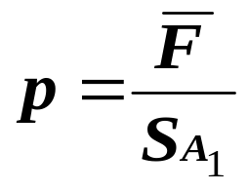
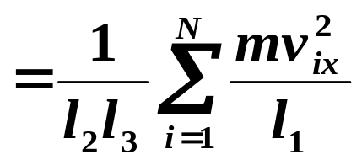
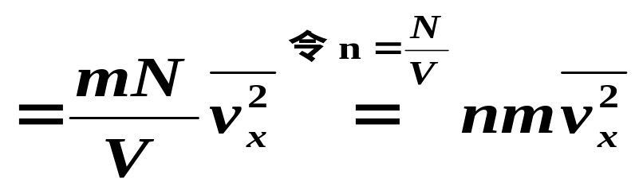
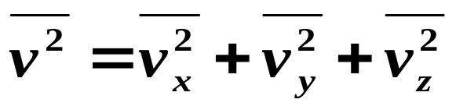

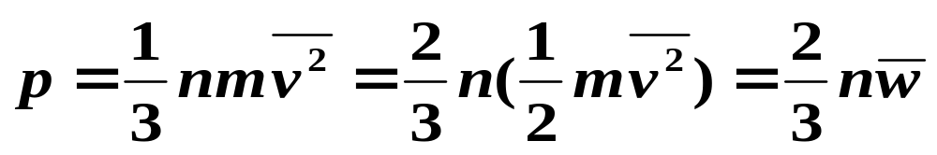
大量分子总效应：
N 个分子单位时间给A₁ 的平均作用力：
压强：
又因为：
在平衡态下，有：
故：

Slide 13
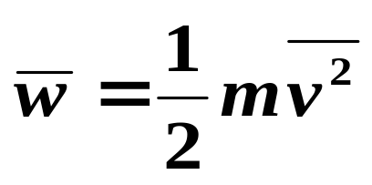
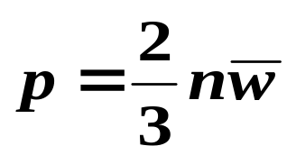
—气体分子的平均平动动能
理想气体的压强
讨论
揭示了压强统计意义的微观本质。
2 ) p 是大量分子碰撞器壁的平均结果，对单个分子或
少数分子，无压强可言。

Slide 14
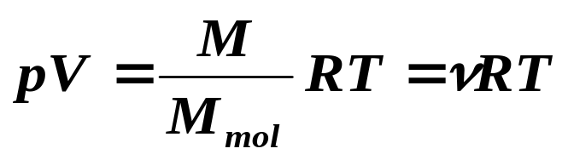
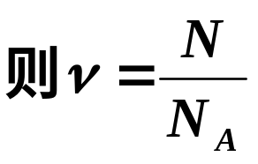
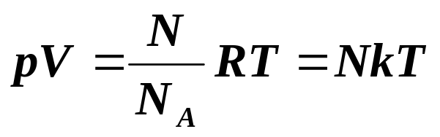
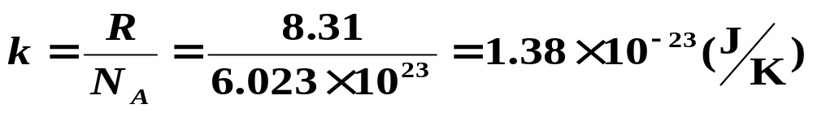
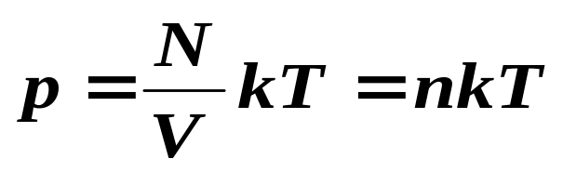

三、理想气体的状态方程
描述理想气体在任一平衡态下
各宏观状态量之间的关系。
1mol, N_{A}= 6.023×10 ²³/ mol ─ 阿佛加德罗常数
— 玻尔兹曼常量

Slide 15


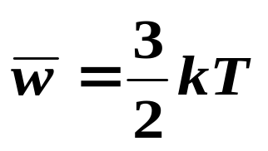
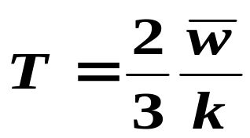
四、理想气体的温度公式及其微观意义
由状态方程和压强公式
得
则
讨论
1）处于平衡态时的理想气体，其分子平均平动动能与
气体的温度呈正比。
2）温度的微观本质是分子平均平动动能的量度；是
表示气体分子无规则热运动激烈程度的物理量。
3）温度是大量分子热运动的集体表现，因而温度对
个别分子也毫无意义。

Slide 16

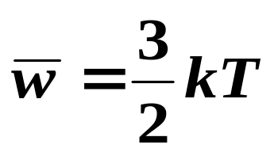
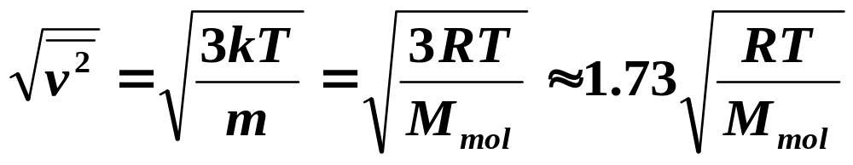
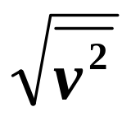
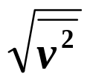




五、理想气体分子的方均根速率
根据 和 ，可得
是大量分子的速率平方平均值的平方根，
称为方均根速率。
在0℃时，常见的几种气体的方均根速率
．
气体
氢气
氧气
氮气
空气

Slide 17
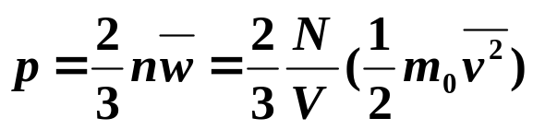
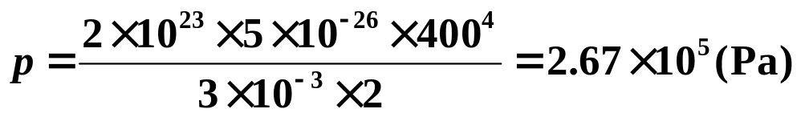
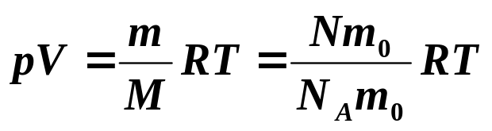
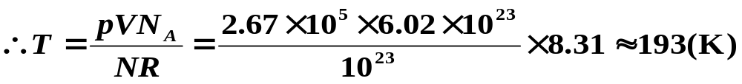
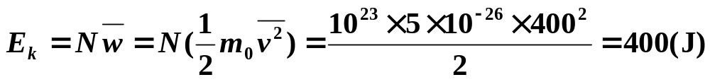
例题1 体积为V = 1×10⁻³ m³的容器中，贮有的气体可视为理想气体，其分子总数为N = 1×10²³，每一个分子的质量为m₀= 5 ×10⁻²⁶kg，分子方均根速率为400m/s ，试求该理想气体的压强、温度以及气体分子的总平均平动动能。
解 根据理想气体的压强公式有
代入已知数据，可得
根据理想气体状态方程，可得
气体分子的总平均平动动能

Slide 18


















§ 10.3 能量按自由度均分定理 理想气体的内能
一、自由度
1、定义：确定一个物体空间位置所需要的独立坐标的数目。
用 i 表示.
◆质点的自由度：
空间：3 个独立坐标
平面：2
直线：1
◆自由运动刚体的自由度：
质心：3 （x，y，z ) ： t = 3
转轴：2 (α，β，γ)
绕轴转动：1 （θ）

Slide 19


























2、 气体分子运动自由度
单原子分子：
3 个平动自由度, i = 3
多原子分子：
① 刚性双原子分子：
3 个平动自由度，
2 个转动自由度。
i = t + r = 5
②刚性多原子分子：
3 个平动自由度，
3 个转动自由度，
i = 3 + 3 = 6

Slide 20
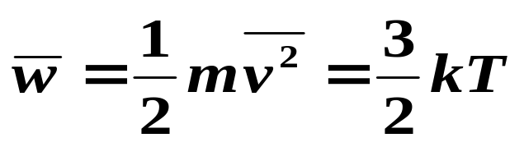
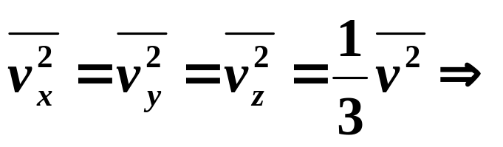
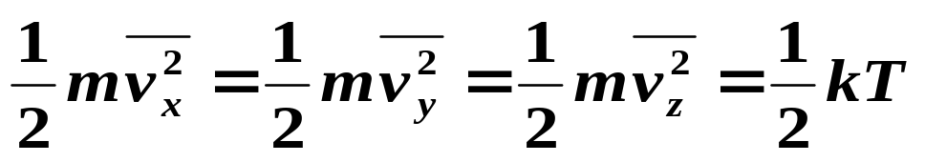

二、能量按自由度均分定理
分子的平均平动动能：
推广：能量按自由度均分原理：
气体处于平衡态时，分子任何一个自由度的平均能量都相等，均为k T / 2。
对自由度为 i 的分子，其平均总能量应为：

Slide 21
1）能量按自由度均分定理是关于分子热运动动能的
统计规律，对单个分子无意义。
说明
2 ）室温下只有平动和转动，高温下才有振动。
一般不说明，都按刚性分子处理，即无振动。
3 ）该原理也适用于液体和固体。
三、理想气体内能 E
1、一般热力学系统内能：系统内部各种能量的总和。
（若无化学反应、无核反应，）系统内能指所有分子的各种形式的动能、振动势能和分子间势能的总和。
2、理想气体内能：
理想气体（刚性分子）的内能，是系统内全部分子的平动动能和转动动能之和。

Slide 22








每个分子的平均动能
1mol 理想气体的内能
ν mol理想气体的内能
当温度发生微小变化dT 时，内能的变化为：
当温度由T 变到T +△T，则
单原子
刚性双原子
刚性多原子
自由度
i = 3
i = 5
i = 6
1mol 理想气体的内能

Slide 23


例题1 1mol氦气与2mol氧气在室温下混合，试求当温度由27ºC升为30ºC时，该系统的内能增量。
解 由内能公式
对氦气 i = 3 , 对氧气 i = 5 则内能为：
内能的增量为：

Slide 24
复 习
理想气体的压强
理想气体的温度
气体分子的平均平动动能
气体分子运动自由度
单原子分子
3 个平动自由度, i = 3
刚性双原子分子
3 个平动自由度， 2 个转动自由度。
i = t + r = 5

Slide 25









§ 10.4 麦克斯韦分布律
一、麦克斯韦速率分布律
1、速率分布函数
在平衡态下，气体分子速率的大小各不相同。由于分子的数目巨大（共有N个分子），速率可以看作在0～ 之间连续分布的。将 的速率区间划分成一系列等间距的小区间。
：分子总数
∆ N：速率在v ~ v + ∆ v 区间内的分子数。

Slide 26




表示速率在v ~ v + ∆ v区间内的分子数占总分子数的百分比。
速率分布函数
物理意义
表示在温度为 T 的平衡态下，速率在 v 附近单位速率区间的分子数占总数的百分比。
单个分子来说，表示单个分子的速率出现在 v 值附近单位速率区间内的概率，即概率密度。
表示速率在 区间的分子数占总分子数的百分比 .

Slide 27


2、麦克斯韦速率分布律
1859年，麦克斯韦首先从理论上导出了平衡态下理想气体分子速率分布函数的数学形式：
— 麦克斯韦速率分布函数
速率分布在区间 v ~ v + dv 的分子数占总分子数的比率为：
— 麦克斯韦速率分布律

Slide 28

詹姆斯·克拉克·麦克斯韦是19世纪英国伟大的物理学家、数学家。麦克斯韦是继法拉第之后，集电磁学大成的伟大科学家。他依据库仑、高斯、安培、法拉第等前人的一系列发现和实验成果，建立了第一个完整的电磁理论体系，不仅科学地预言了电磁波的存在，而且揭示了光、电、磁现象的本质的统一性，完成了物理学的又一次大综合。另外，麦克斯韦在气体动理论、光学、热力学和弹性理论方面也作出了重要贡献 。1859年得出了理想气体分子按速度分布的统计规律，计算了分子的自由程。
麦克斯韦1831年11月13日生于苏格兰的爱丁堡，自幼聪颖，父亲是个知识渊博的律师，使麦克斯韦从小受到良好的教育。1847年进入爱丁堡大学学习数学和物理。1850年转入剑桥大学三一学院数学系学习，毕业留校任职两年。1856年在苏格兰阿伯丁的马里沙耳任自然哲学教授。1860年到伦敦国王学院任自然哲学和天文学教授。从事气体运动理论的研究 。1861年选为伦敦皇家学会会员。1865年春辞去教职回到家乡系统地总结他的关于电磁学的研究成果，完成了电磁场理论的经典巨著《论电和磁》，并于1873年出版，这部巨著的重大意义，完全可以同牛顿的《自然哲学的数学原理》和达尔文的《物种起源》相媲美，它也是人类智慧的结晶。1871年受聘为剑桥大学新设立的卡文迪什试验物理学教授，负责筹建著名的卡文迪什实验室，1874年建成后担任这个实验室的第一任主任，直到1879年11月5日在剑桥逝世。
Notes:
卡文迪许实验室作为剑桥大学物理科学院的一个系，从1904年至1989年的85年间一共产生了29位诺贝尔奖得主[5]，占剑桥大学诺奖总数的三分之一。若将其视为一所大学，则其获奖人数可列全球第20位，与斯坦福大学并列[6]。其科研效率之惊人，成果之丰硕，举世无双。在鼎盛时期甚至获誉“全世界二分之一的物理学发现都来自卡文迪许实验室。”

Slide 29





由概率论可知
对于任意一个以 v 为变量的物理量A = A（v），其统计平均值等于系统处于各个可能状态的概率与相应的A（v）乘积的总和。
—— 求解与分子速率相关的各种物理量的统计平均值的基本关系式．
例：
— 分子的平均速率
— 分子的平均平动动能

Slide 30

3、麦克斯韦速率分布曲线
曲线从原点出发，随着速率增大而上升，在速率较小时上升较陡；达到极大值后，又随着速率的增大而缓慢下降，并逐渐接近于横坐标轴。这表明气体分子的速率可以取大于零的一切可能有限值，但处于不同的速率区间的分子数在总分子数中所占的比例是不同的，速率很大和速率很小的分子，其概率都很小，而具有中等速率的分子，其概率却很大。

Slide 31










由速率分布曲线可得到
1）速率在 v 附近，单位速率区间的分子数占总分子数的比率：
麦克斯韦速率分布曲线
2）速率在 v ~ v + d v区间内分子数占总分子数的百分比： （曲线下窄条的面积）

Slide 32





3）速率在v₁ ~ v₂区间内的分子数占总分子数的百分比：
（v₁→v₂ 区间内曲线下的面积）
麦克斯韦速率分布曲线
4）总面积：
归一化条件：

Slide 33






试说明下列各量的意义。
随堂讨论
表示某分子的速率在v ~ v + dv 间隔内的概率；或速率在v ~ v + dv 间隔内的分子数占总分子数的百分比.
表示分子速率在v ~ v + dv 间隔内的分子数.
表示分子速率在0 ~ v 间隔内的概率，或该分子速率在0 ~ v 间隔内的分子数占总分子数的百分比。
表示分子速率在v₁ ~ v ₂间隔内的分子数。
表示分子的平均速率。
无直接明显的物理意义。

Slide 34






二、 理想气体分子的最概然速率与算术平均速率
①平均速率 ：
大量气体分子的速率的平均值。
在研究气体分子的碰撞频率的问题时，要用到平均速率。
②方均根速率 ：
是大量分子的速率平方平均值的平方根。
在讨论分子无规则热运动的平均平动动能时，要用到方均根速率。

Slide 35










③最概然速率 (最可几速率) v _{p}
与分子速率分布函数曲线的极大值所对应的速率。
v _{P} 附近单位速率区间内的分子数占系统总分子数的比率最大 。
在讨论分子按速率的分布状况时要用到最概然速率。
三种速率的比较：

Slide 36



f ( v ) 与 T 和 m 的关系
当T 升高时, 速率分布曲线的
峰值点向右下移, 分布变平坦.
N₂ 分子在不同温度下的速率分布
当 m 减小时，速率分布曲线的峰值点向右下移，分布变平坦.
同一温度下不同气体的速率分布

Slide 37



三、 麦克斯韦速度分布律
在平衡态下，当气体分子之间的相互作用可忽略时，速度区间 ，即速度分量 v _{x} 在区间v _{x} ~ v _{x}+ d v _{x}，v _{y} 在区间v _{y}~ v _{y}+ d v _{y}，v _{z} 在区间 v _{z}~ v _{z}+ d v _{z}内的分子数占总分子数的比率为：
—— 麦克斯韦速度分布函数

Slide 38





例题1 若某种气体在温度T₁ = 300K时的方均根速率等于温度为T₂ 时的平均速率，求T₂ = ？
解 常温下气体可看作理想气体，而方均根速率和平均速率分别为
由已知条件 得：

Slide 39









例题2 有N个粒子，其速率分布函数为
（1）画出速率分布曲线；（2）由N和v₀求常数c ；
（3）求粒子的平均速率。
解 （1）速率分布曲线如右图所示。
（2）速率分布函数必须满足归一化条件，即
（3）

Slide 40














§ 10.5 玻耳兹曼分布律
一、重力场中粒子按高度的分布
无外场 — 气体的密度在空间分布均匀。
有外场 — 气体的密度在空间分布不均匀。
讨论：平衡气体在重力场中分子数密度随高度的变化。
设平衡气体压强随高度变化的函数为 p = p（ z ）
在气体中取一柱体，面积 ，高度为d z。
气柱上下端面所受压力分别为:
气柱的质量：
根据牛顿第二定律，
整理得：

Slide 41








由状态方程
假定在 z = 0 处的分子数密度n ₀，积分上式可得任一高度 z 处的分子数密度n ：
由上式可得高度 z 处气体的压强为：
等温气压公式
用它可近似估算大气压强随高度的变化
若测知地面处的压强及所在处的大气压强和温度，可估算所在处的高度。

Slide 42




二、玻耳兹曼分布律
重力场中
在其他外场的情况如何？
玻耳兹曼密度分布律
麦克斯韦速度分布律
描绘分子在位形空间的分布
描绘分子在速度空间的分布
动能 + 势能 = 能量
描绘分子按能量的分布规律 — 玻耳兹曼能量分布律
从统计观点来看，分子总是处于低能状态的概率大些，而处于高能状态的概率小些。

Slide 43

§ 10.6 气体分子的平均碰撞频率和平均自由程
一、分子的平均碰撞频率
1、分子碰撞实质
分子在运动中相互靠近，并在分子力作用下发生短时间相互作用。若用 d 表示两个分子质心距离的平均值，分子的碰撞相当于两个直径为d 的弹性球相碰撞 。
d 称为分子的有效直径，数量级为10⁻¹⁰m。

Slide 44




2、分子的平均碰撞频率
平均碰撞频率：一个分子在单位时间内与其它分子碰撞的平均
次数称为分子的平均碰撞频率，
简化模型
1 ）假设其它分子都不动，只有一个分子A 以平均相对速率 运动。
2）分子A与其它分子碰撞后其速度方向改变，相邻两次碰撞之间沿直线运动。
3）两个分子碰撞等效于两个直径为分子有效直径d 的弹性球相碰撞。

Slide 45








设想以分子A的中心的轨迹为轴线，以d 为半径作一个曲折的圆柱体。
圆柱体的面积σ :
单位时间内分子 A 走 , 相应的
圆柱体体积为：
凡中心位于圆柱体内的分子，都将与分子A相碰撞一次。
若气体分子的数密度为n，则圆柱体内的分子数，即分子单位时间内与其它分子的碰撞次数为
考虑到其它分子在运动，且速率不同，上式需要修正。
平均相对速率与平均速率之间的关系：
分子的平均碰撞频率

Slide 46


二、分子的平均自由程
自由程 ： 分子两次相邻碰撞之间自由通过的路程 .
平均自由程：分子连续两次碰撞之间自由运动路程的平均值，

Slide 47






平均速率：单位时间内分子运动的平均路程 ，
分子连续两次碰撞所需的时间的平均值即平均碰撞频率的倒数。
根据平均自由程、平均速率和平均碰撞频率的定义，可得
即 气体分子的平均自由程与分子有效直径 d 的平方及分子数密度 n 成反比，而与分子的平均速率无关。
当温度一定时，平均自由程与 p 成反比。压强越小，气体越稀薄，平均自由程越大。压强越大时，平均自由程越小．

Slide 48




例题1 求在标准状况下，氢分子的平均碰撞频率与平均自由程，氢分子的有效直径为2×10⁻¹⁰ m。
解 分子的平均速率为：
由气体的压强公式可求得气体分子的数密度
气体分子的平均碰撞频率为
气体分子的平均自由程为

Slide 49





小 结
速率分布函数
在温度为 T 时，速率在 v 附近单位速率区间的分子数占总数的百分比。
麦克斯韦速率分布函数
重力场中粒子按高度的分布
大气压强随高度的变化
平均碰撞频率
平均自由程

